Slide 1
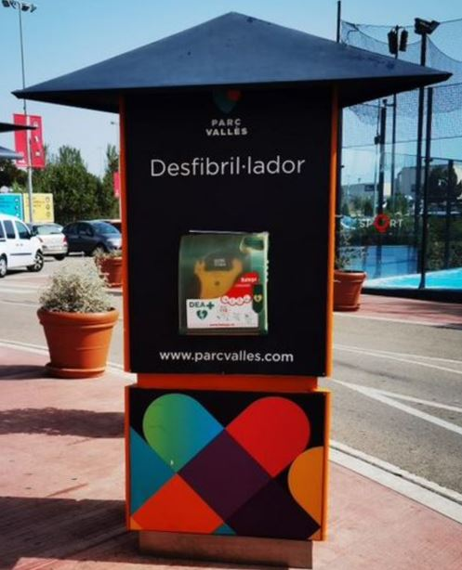
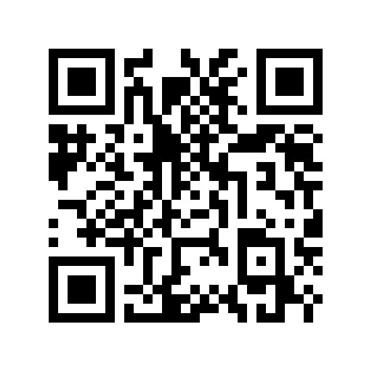
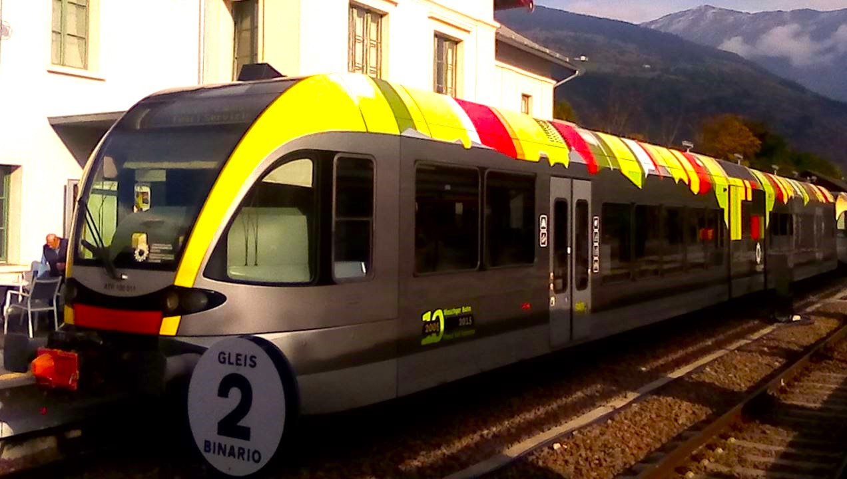
www.0-18.eu
Benutzung des AED

Slide 2
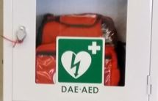
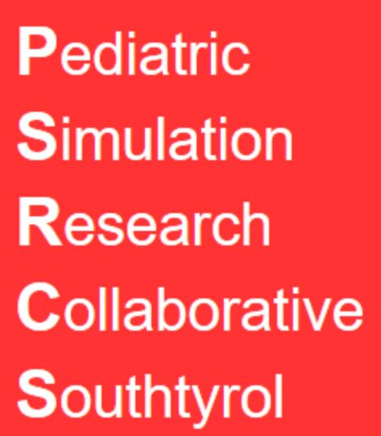
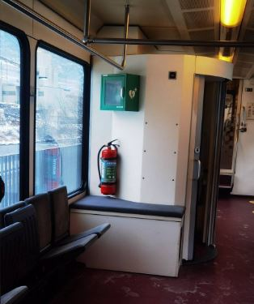
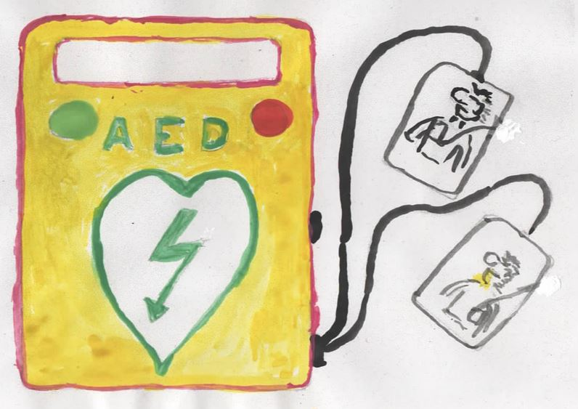
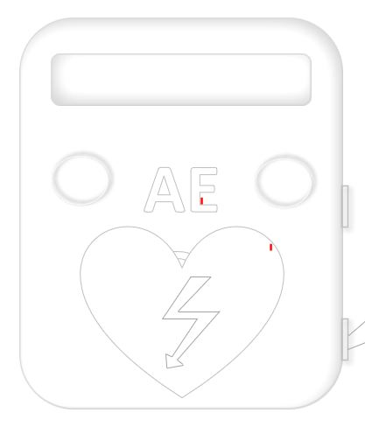
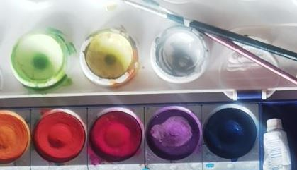
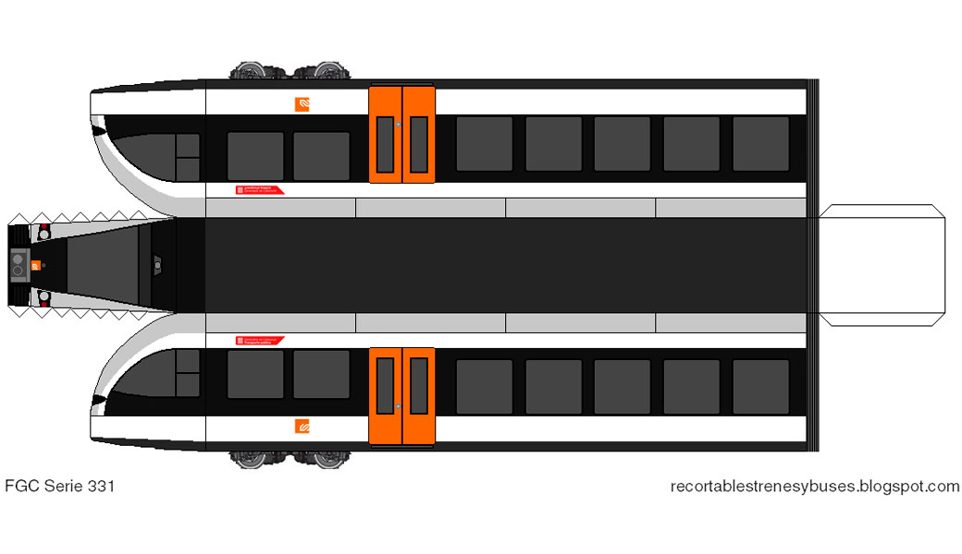
Manöver für das Leben www.simeup.it
Lana 24. Okt. 2023
In Zusammenarbeit mit dem Gesundheitsbezirk Meran und der Gemeinde Lana
Benutzung: http://www.0-18.eu/video%20PBLS/AED_DEA.pdf
Zusammenarbeit mit:
Lebensretter AED Automatisierter
Externer Defibrillator auch im ZUG
(Vinschger Bahn – auch elektrische SAD-Züge/Südtirol)
AED – italienischer Staat: erlaubte Benutzung seit August 2021 OHNE zertifizierten Kurs! Vor und während des Einsatzes des AED ist Herz-Lungen-Wiederbelebung überlebenswichtig!
Kostenloses Infomaterial
mit Videos aus dem Zielprojekt:
www.0-18.eu www.pediatri-kinderaerzte.it www.herzkind.de
AED
Papiermodell zum Herunterladen :
Version der Katalanischen Bahn FGC
Linie Lleida – La Poble de Segur (Pyrenäen)
(Modell FGC Serie 331):
https://www.museudelferrocarril.org/jocs/joc.asp?id=14
MALS
Zeichnung GTW Vinschger Bahn (Zeichnung: STA/Stadler).mit freundlicher Genehmigung: STA www.STA.bz.it -FGC-Modell miit freundlicher Genehmigung: Eisenbahnmuseum - Vilanova i la Geltru (Katalonien), - www.museudelferrocarril.org/jocs/joc.asp?id=14 - copyright Dr. Wermter www.0-18.eu
Notes:
2

Slide 3
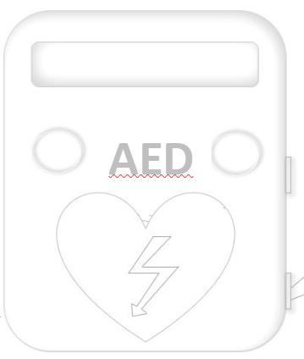
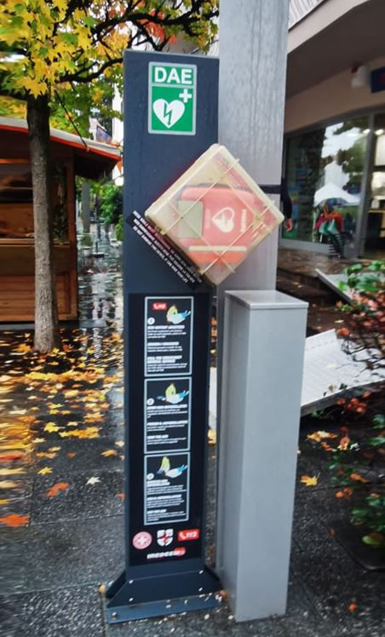
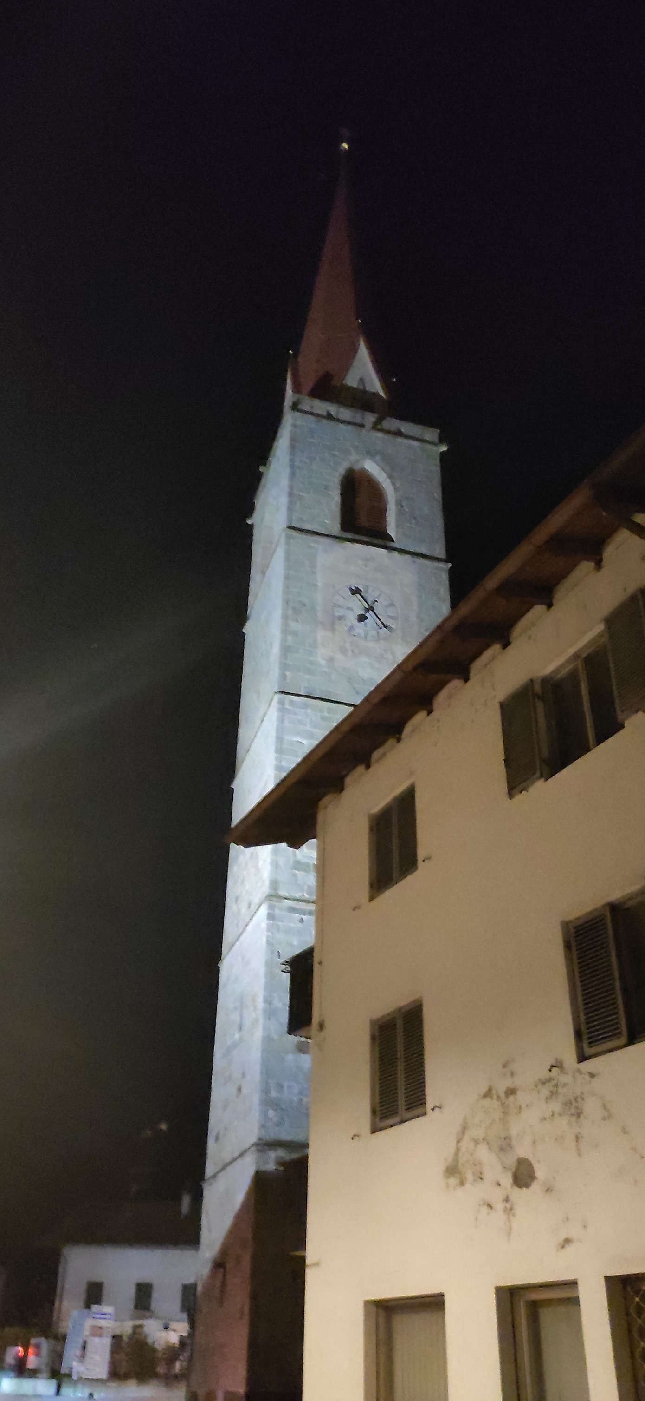
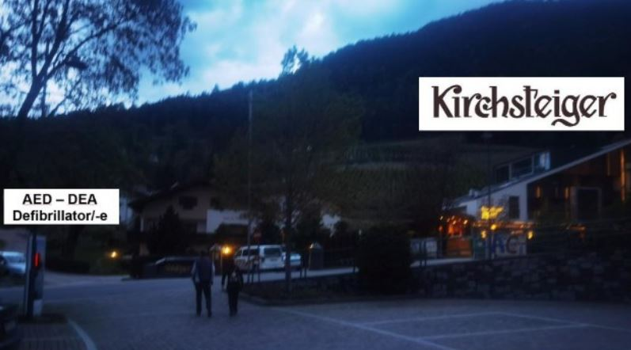
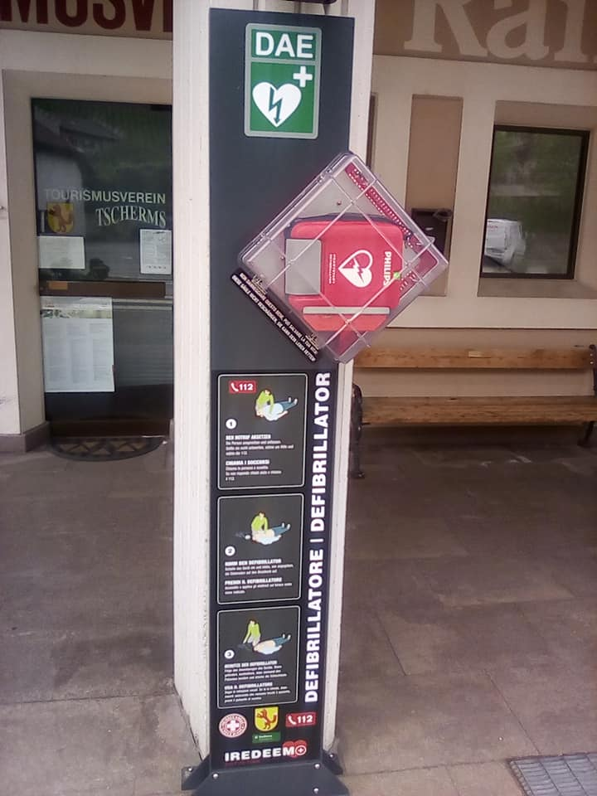
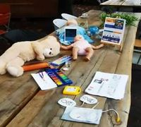
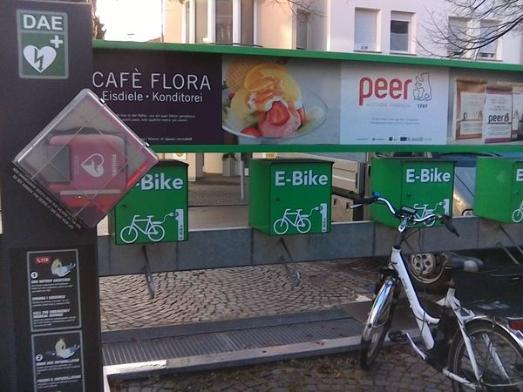
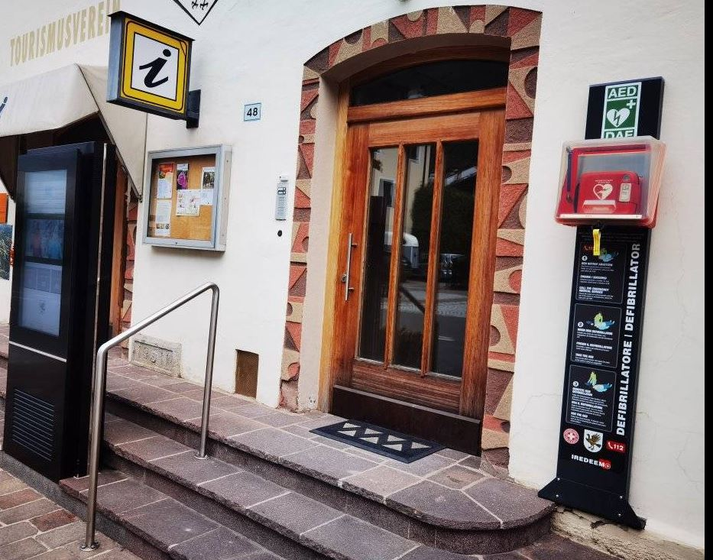
Für Fingerfarben
– per colori a dita
Tscherms – Cermes. Tourismusverein / Raiffeisen –gegenüber Rathaus Ass. Turistica / cassa rurale – di fronte al municipio.
AED
DAE
Völlan - Foiana
Burgstall/Postal
Tourismusverein/Ass. Turistica -
Gegenüber Apotheke / di fronte alla Farmacia
www.0-18.eu
Lana, Rathausplatz
Piazza Municipio
Ohne Bild / senza imagine: Sportplatz / Sportzone
Niederlana
Lana di Sotto
DEA
Lana, Tribusplatz – P.Tribus
AED/DAE in Italien/Italia www.daedove.it
← Mals/Malles
Disegno GTW Vinschger Bahn (Disegno: STA/Stadler).con gentile concessione: STA www.STA.bz.it -FGC-modello con gentile concessione: museo del ferrocarril - Vilanova i la Geltru (Catalonia), - www.museudelferrocarril.org/jocs/joc.asp?id=14 - copyright Dr. Wermter www.0-18.eu

Slide 4
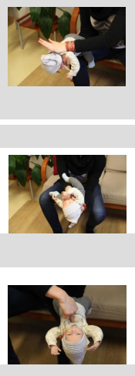
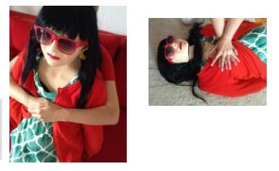
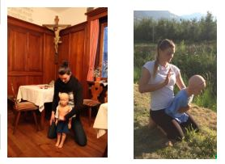
Ersticken – Fremdkörperentfernung aus den Atemwegen
Kind > 1. Lebensjahr
Erwachsene
Informationsblatt
Video
In der Schwangerschaft
Informationsblatt
Video
Säugling
Informationsblatt
Video
www.pediatri-kinderaerzte.it
1.1.2024 – copyright: www.0-18.eu

Slide 5
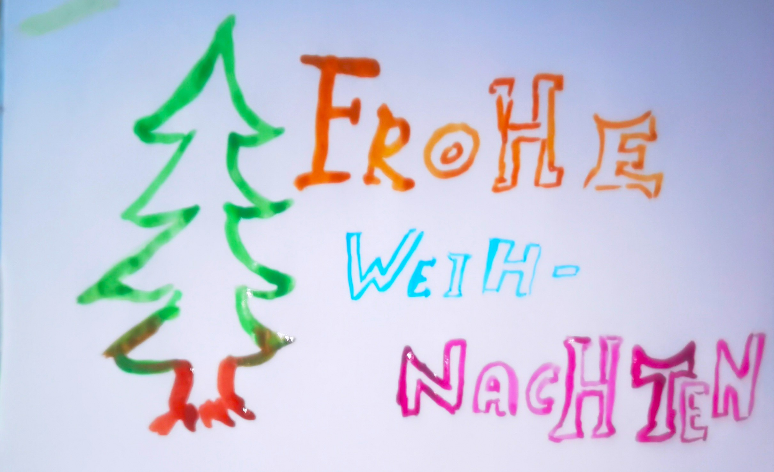
www.0-18.eu
Benutzung des AED

